Slide 1


פרויקט גמר – מדעי הנתונים
מגישים: שפיר חפיף ויצחק קידר

Slide 2
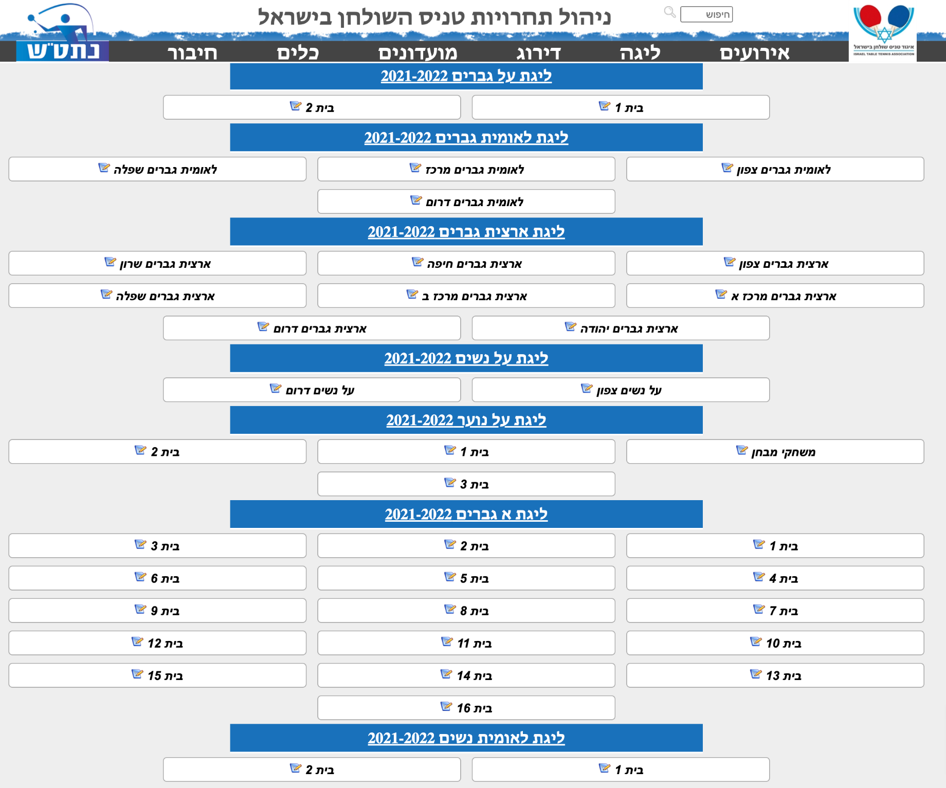

קצת רקע
שנינו מגיעים מענפי ספורט שונים אך דומים, ענפים קטנים עם תקציב דל יותר משאר ענפי הספורט הפופולרי בישראל
לכן מן הסתם אין סטטיסטיקות או נתונים מספריים וחשבנו שבעזרת המטלה נוכל בעתיד לקדם ולשפר את התחום
ענף טניס השולחן בישראל:
ענף קטן בצמיחה תמידית, המונה מעל 1200 שחקנים פעילים בליגות השונות, ועוד מאות שחקנים חובבנים שאינם נמצאים במסגרת תחרותית.
בעבר היו כמה אתרים וגופים שריכזו את התחרויות והמשחקים.
כיום הכל מתנהל תחת אתר אחד שמכיל בתוכו את כל המידע הרלוונטי על הענף.
הנה כמה דוגמאות למסגרות השונות בהן ניתן להתחרות.
לדוגמה – ליגת העל, אליפויות אזוריות ועוד

Slide 3

שאלת המחקר:
האם ניתן לקבוע מנצח בין שני שחקנים?

Slide 4
מקורות מידע
http://www.tttm.co.il/
https://scikit-learn.org/stable/
https://matplotlib.org/
כל ההרצאות ומחברות התרגול מאתר www.campus.gov.il

Slide 5

Crawling

Slide 6
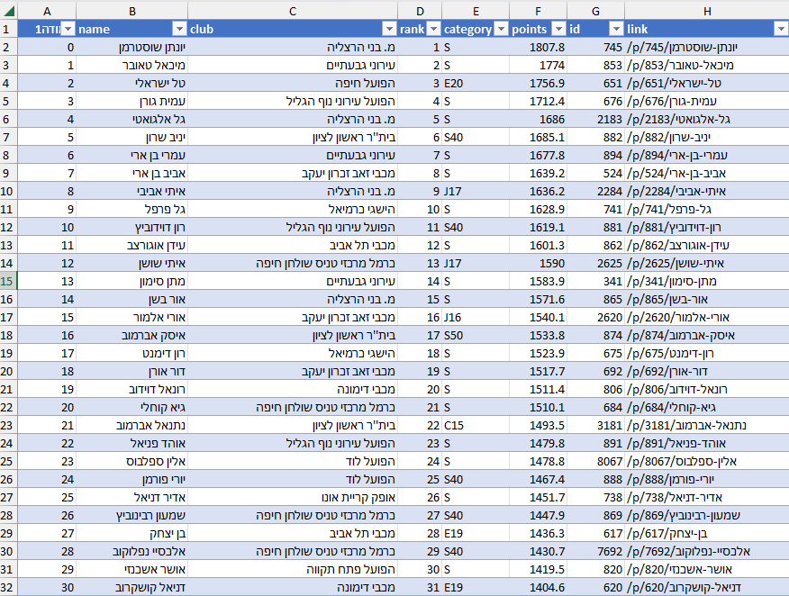
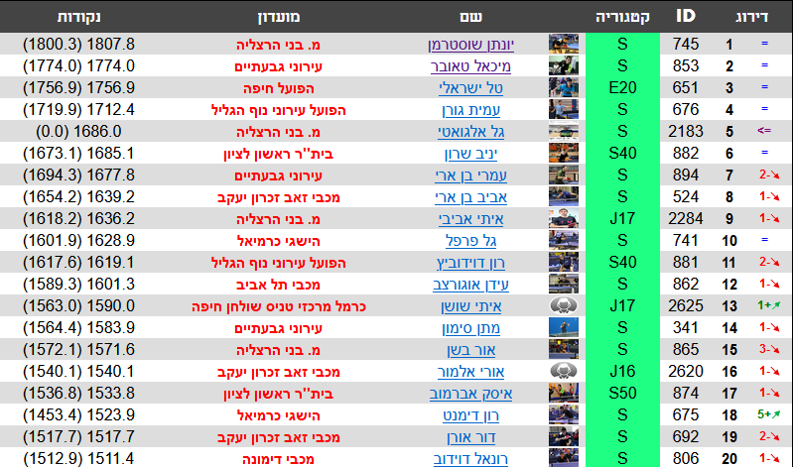
דוגמה לטבלה שהרכשנו
שלב א
בחלק הראשון הרכשנו נתונים יבשים שכוללים את 300 השחקנים המובילים בענף
עמודות הטבלה:
שם השחקן
מועדון
דירוג
קטגוריה
נקודות
מזהה של השחקן
קישור לדף הרלוונטי
הנתונים נלקחו מהקישור הבא:
http://www.tttm.co.il/rk/MS-1/%D7%98%D7%A0%D7%99%D7%A1-%D7%A9%D7%95%D7%9C%D7%97%D7%9F-%D7%93%D7%99%D7%A8%D7%95%D7%92-%D7%92%D7%91%D7%A8%D7%99%D7%9D

Slide 7
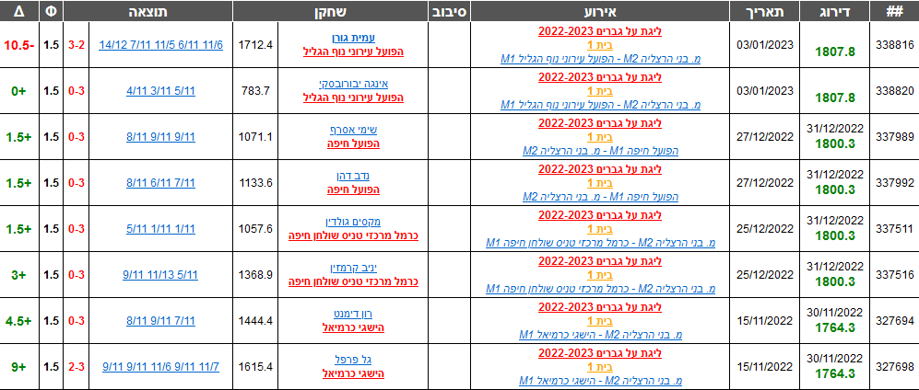
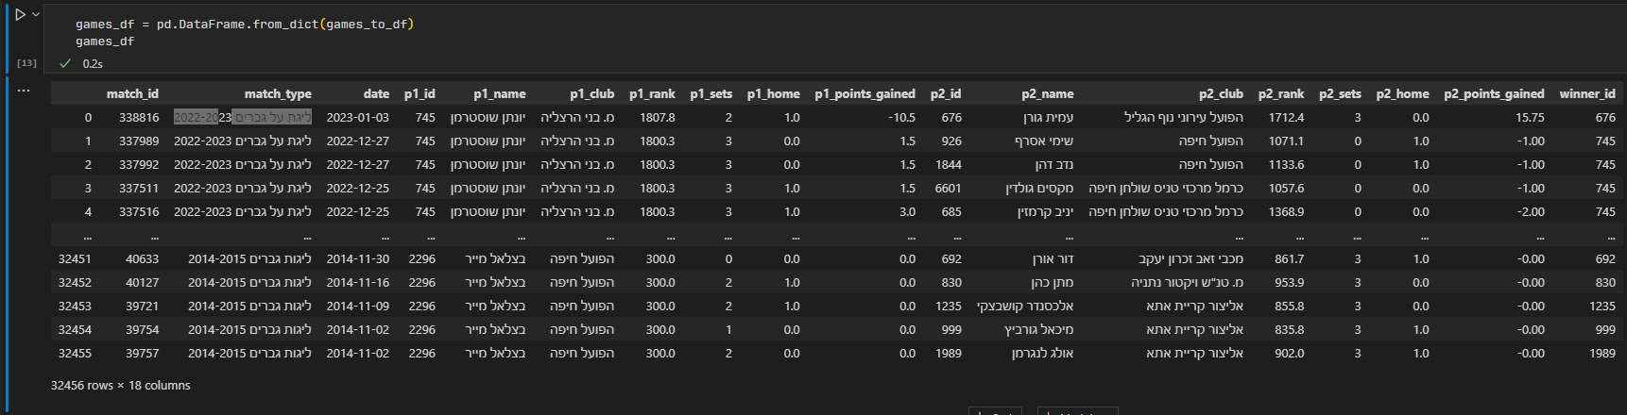
שלב ב
לכל שחקן לקחנו בתור התחלה 7 עמודים אחורה (מעל 150 משחקים)
ובנינו טבלה התחלתית שעמודותיה הן:
מזהה המשחק
סוג משחק
תאריך
דירוג כל שחקן בזמן המשחק
סיווגנו ע״י שחקן 1 ושחקן 2 עמודות רלוונטיות שבהן:
מזהה של השחקנים, שמות השחקנים, מועדוני השחקנים, מערכות לכל שחקן, ביתיות, נקודות שהרוויח או הפסיד במשחק הנוכחי
סה״כ מעל 32 אלף שורות עם 18 עמודות
בחלקו השני של תהליך ההרכשה, עברנו על כל השחקנים בטבלה הקודמת ונכנסו לעמוד של אותו שחקן.
לכל שחקן יש היסטוריית משחקים שנראית כך:
דוגמה לטבלה שהרכשנו:

Slide 8
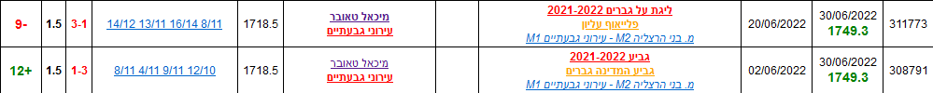
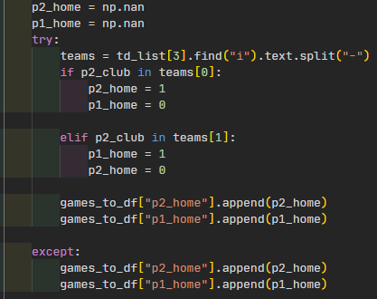

בעיות שעלו בשלב הרכשת הנתונים
בחלק מהמקרים עמודות הטבלה לא היו זהות,
בנוסף אין עמודה המסווגת את. המשחק כבית/חוץ מכיוון שחלק מהמשחקים משוחקים במסגרת תחרות
פתרנו את הבעיה הזאת באמצעות try, except ומניפולציות על Strings על מנת לזהות אם המשחק שוחק במסגרת ליגה, ואם כן לאיזה צד בטבלה של המועדון השחקן משויך, כאשר צד ימין מסמל את משחק הבית ושמאל חוץ.
בעיה נוספת היא להבין על פי השורה מי ניצח ולהוסיף לכל שחקן את כמות המערכות שלקח בזמן המשחק.
פתרנו באמצעות פיצול ״-״ ולקיחת הערכים המתאימים בהתאם לצד השחקן, השוואת המערכות של שני השחקנים קבעה לנו מנצח

Slide 9

Processing the data

Slide 10
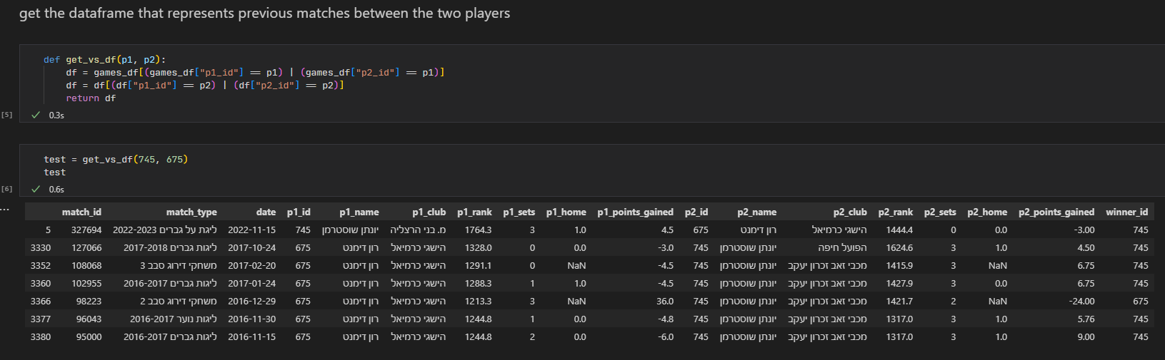
עיבוד הנתונים
בשלב עיבוד הנתונים רצינו למצוא ערכים שאיתם נוכל לבנות מודל חיזוי מדויק יותר.
בתור התחלה יצרנו פונקציה שמחזירה לנו Dataframe המכיל את משחקי העבר בין שני השחקנים.

Slide 11
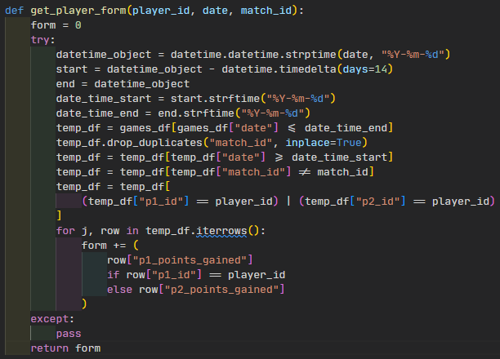
לאחר מכן רצינו להבין מה כושר כל שחקן באותו משחק.
החלטנו על ערך העמודה שיכיל בתוכו את כמות הנקודות שהשחקן צבר/הפסיד במהלך 14 הימים האחרונים, לא כולל המשחק הנוכחי אך כולל משחקים באותו יום,
למשל – משחק ליגה: לכל שחקן ייתכנו שני משחקים כך שלפי הערכתנו למשחק הקודם באותו היום יש חשיבות גם כן.
הפונקציה מקבלת מזהה של שחקן, תאריך של אותו היום ומזהה של המשחק (כך שלא יחשב גם כן)
רצים על כל המופעים שבהם השחקן נוכח ומנקדים בהתאם.
אך הבנו שעדיין חסרים לנו ערכים חשובים שיעזרו לנו לבנות מודל מדויק יותר

Slide 12
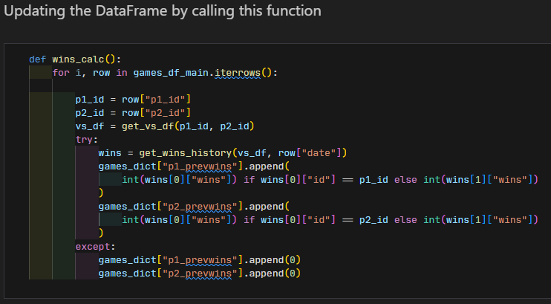
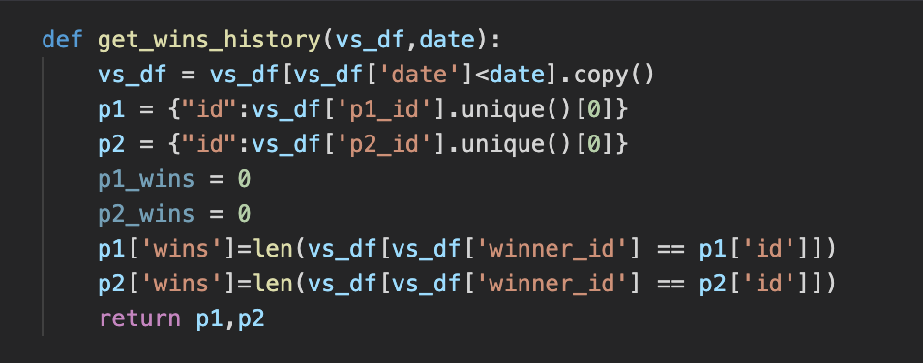
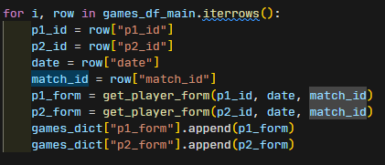
כעת מה שנותר הוא לרוץ על כל הטבלה של המשחקים ולהפעיל את הפונקציות
בתור ספורטאים פעילים, הבנו שלהיסטוריית המשחקים יש משמעות בין שני השחקנים.
כלומר רצינו להוסיף שתי עמודות שמכילות את הניצחונות של כל שחקן על היריב
הפונקציה מקבלת את הדאטה שמכיל את היסטוריית המשחקים בין שני השחקנים ומחשבת את כמות הניצחונות של כל אחד
לאחר כל אלה, כך נראית הטבלה שלנו

Slide 13

EDA

Slide 14
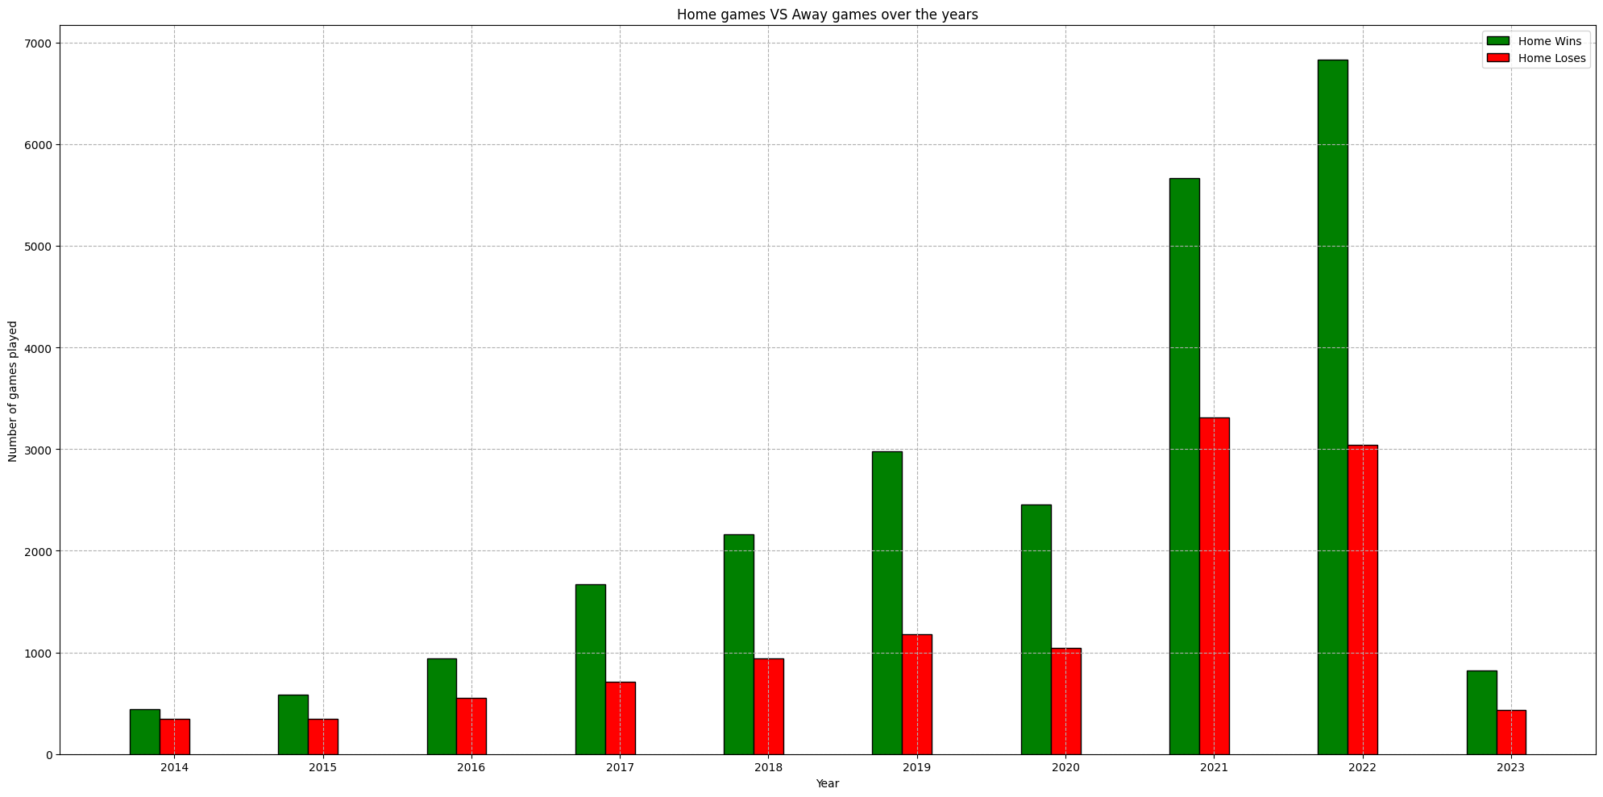
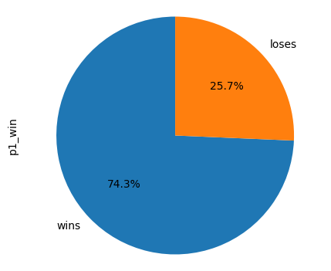
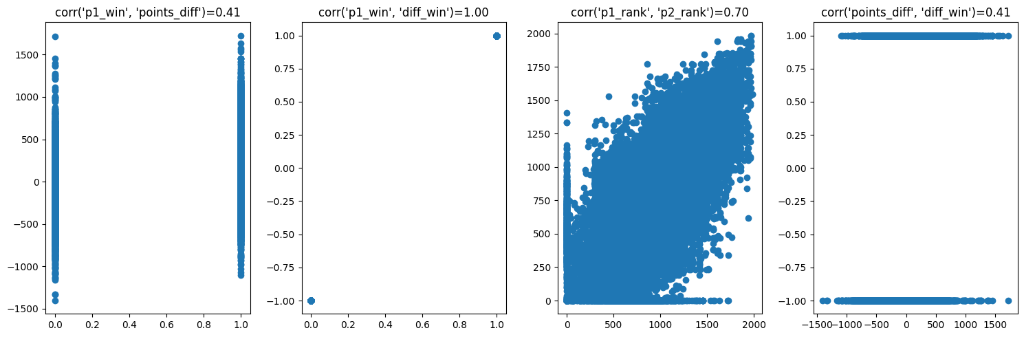
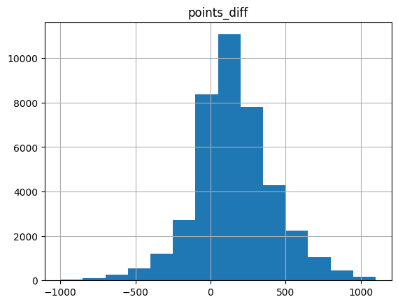
חיפשנו האם יש נתונים שיעזרו לנו לחזות מנצח
זהו גרף חשוב מאוד עבורנו – בגרף זה אנו בודקים את המשחקים ששוחקו, ואת הקשר בין הפרש הניקוד לניצחון.
ניתן לראות שברוב המקרים שההפרש לטובת השחקן הוא מנצח
לאורך השנים – ניצחונות והפסדים במשחקי בית
ניתן לראות שיש חשיבות למשחק האם משוחק בבית או בחוץ
היסטוגרמת הפרשי הנקודות בין השחקנים

Slide 15
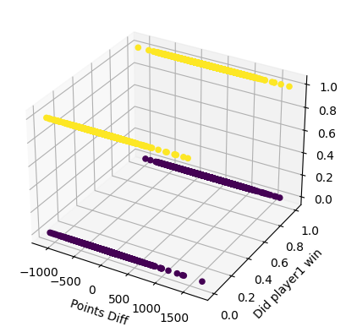
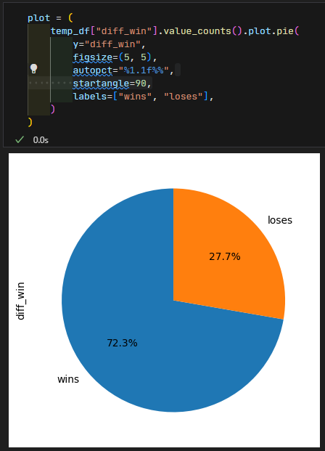
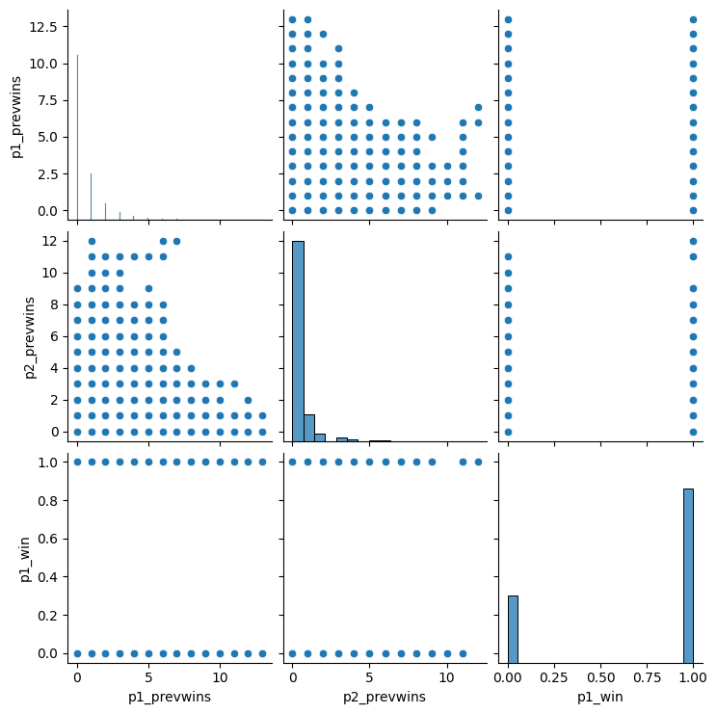
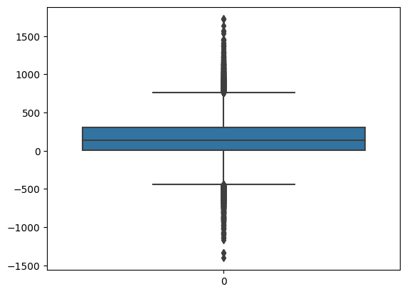
בגרף זה חיפשנו את אחוז הניצחונות של שחקנים שבהן כבר ניצח את יריבו בעבר – כלומר משחק ששוחק בו שחקן 1 ניצח יותר פעמים את היריב והאם ניצח במשחק הנתון

Slide 16
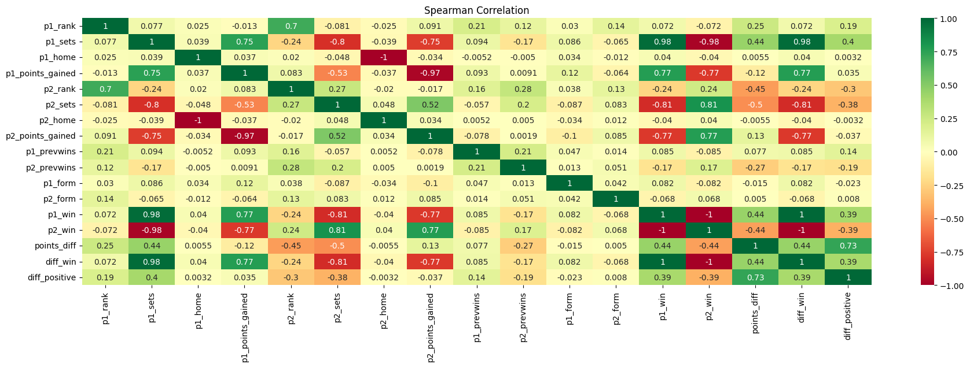
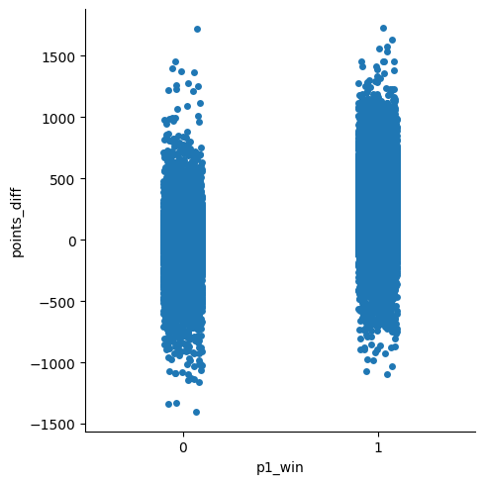
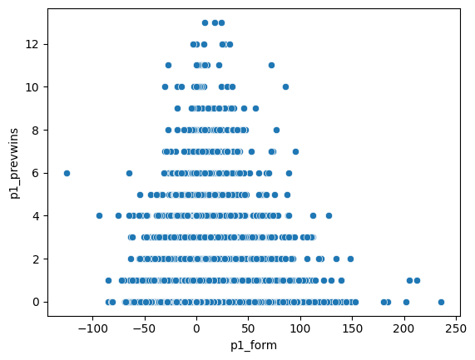
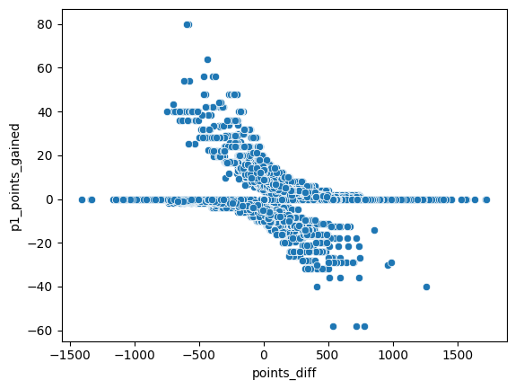
ניתן לראות שככל שהפרש הנקודות גדול יותר, הנקודות שירוויח השחקן קטנות יותר

Slide 17

Machine Learning

Slide 18
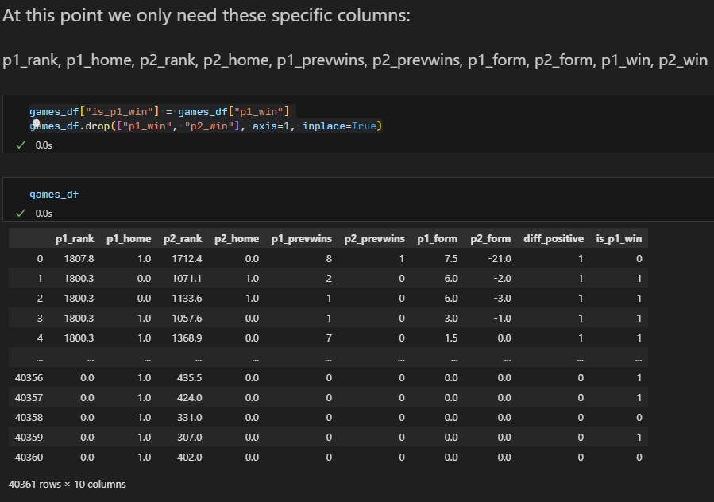
כאן נשאלת השאלה אם על סמך כל הנתונים שאספנו והטבלה שיצרנו ניתן לחזות מנצח בין שני שחקנים?
השארנו את העמודות הרלוונטיות עבור המודל ובחרנו את עמודת המטרה להיות האם p1 מנצח.

Slide 19
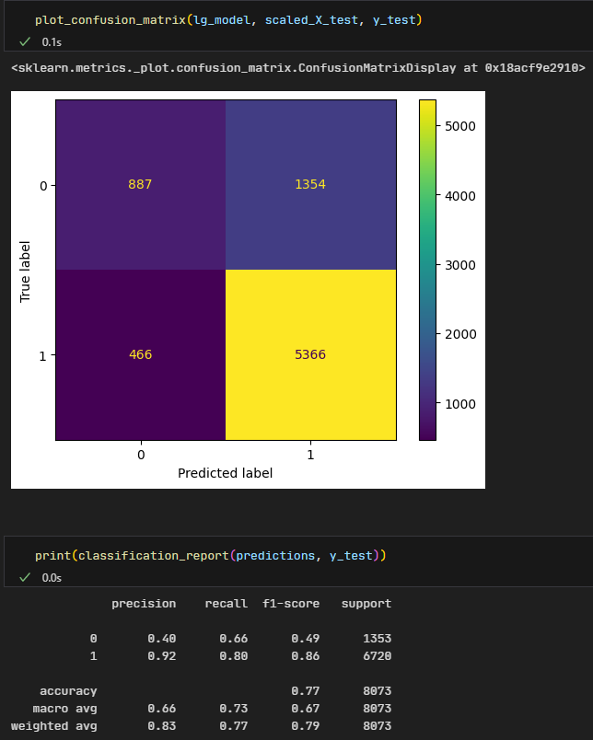
המודל הראשון שניסינו:
Logistic Regression
המודל נתן תוצאה יפה אך ניסינו בעזרת מודלים אחרים להעלות את אחוזי הדיוק

Slide 20
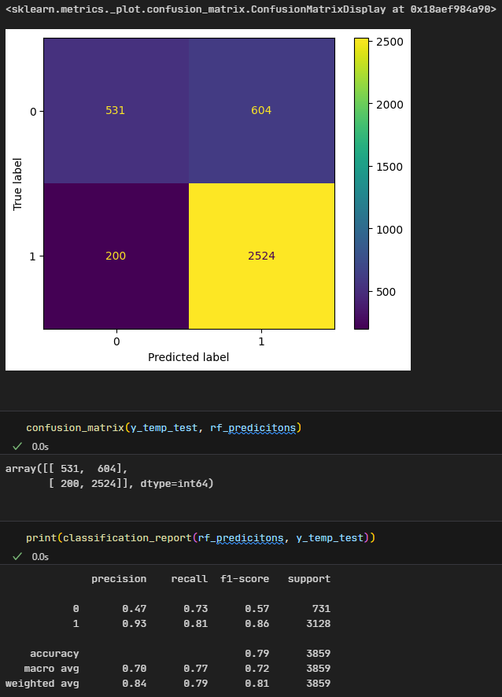
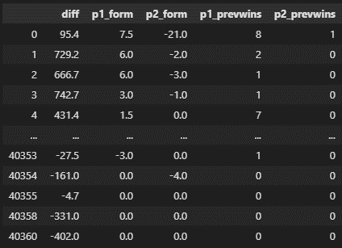
המודל השני:
Random Forest
כאן קיבלנו תוצאה טובה יותר מהמודל הקודם
לאחר כמה ניסיונות מצאנו שכאן משחקי הבית והחוץ פוגעים לנו באחוזי הדיוק, לכן החלטנו להוריד את העמודות האלה ולמזג את עמודות הדירוג של השחקנים להפרש
זו הטבלה החדשה שהתקבלה:

Slide 21
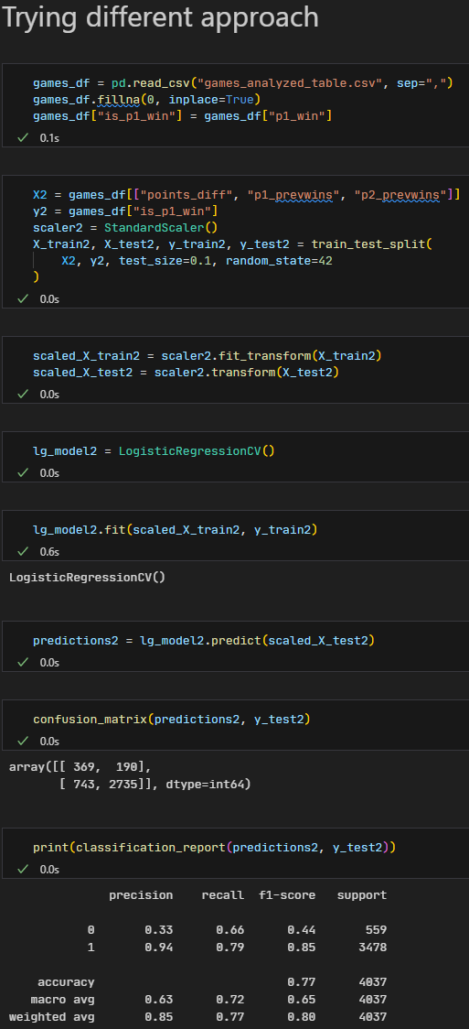
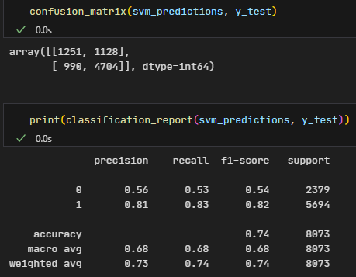
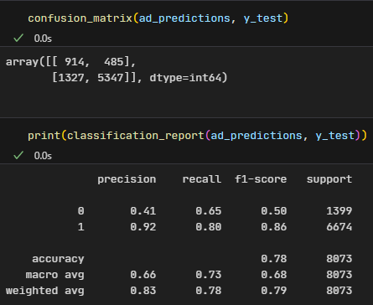
ניסינו גישה נוספת במודל הרגרסיה הלוגיסטית אך התוצאה הייתה פחות מדויקת
ובנוסף עוד שני מודלים SVM וAdaptive Boost שצרכו מהמחשב הרבה כוח חישוב והפיקו תוצאה פחות טובה מאשר הקודמים

Slide 22
מילות סיכום

